Slide 1

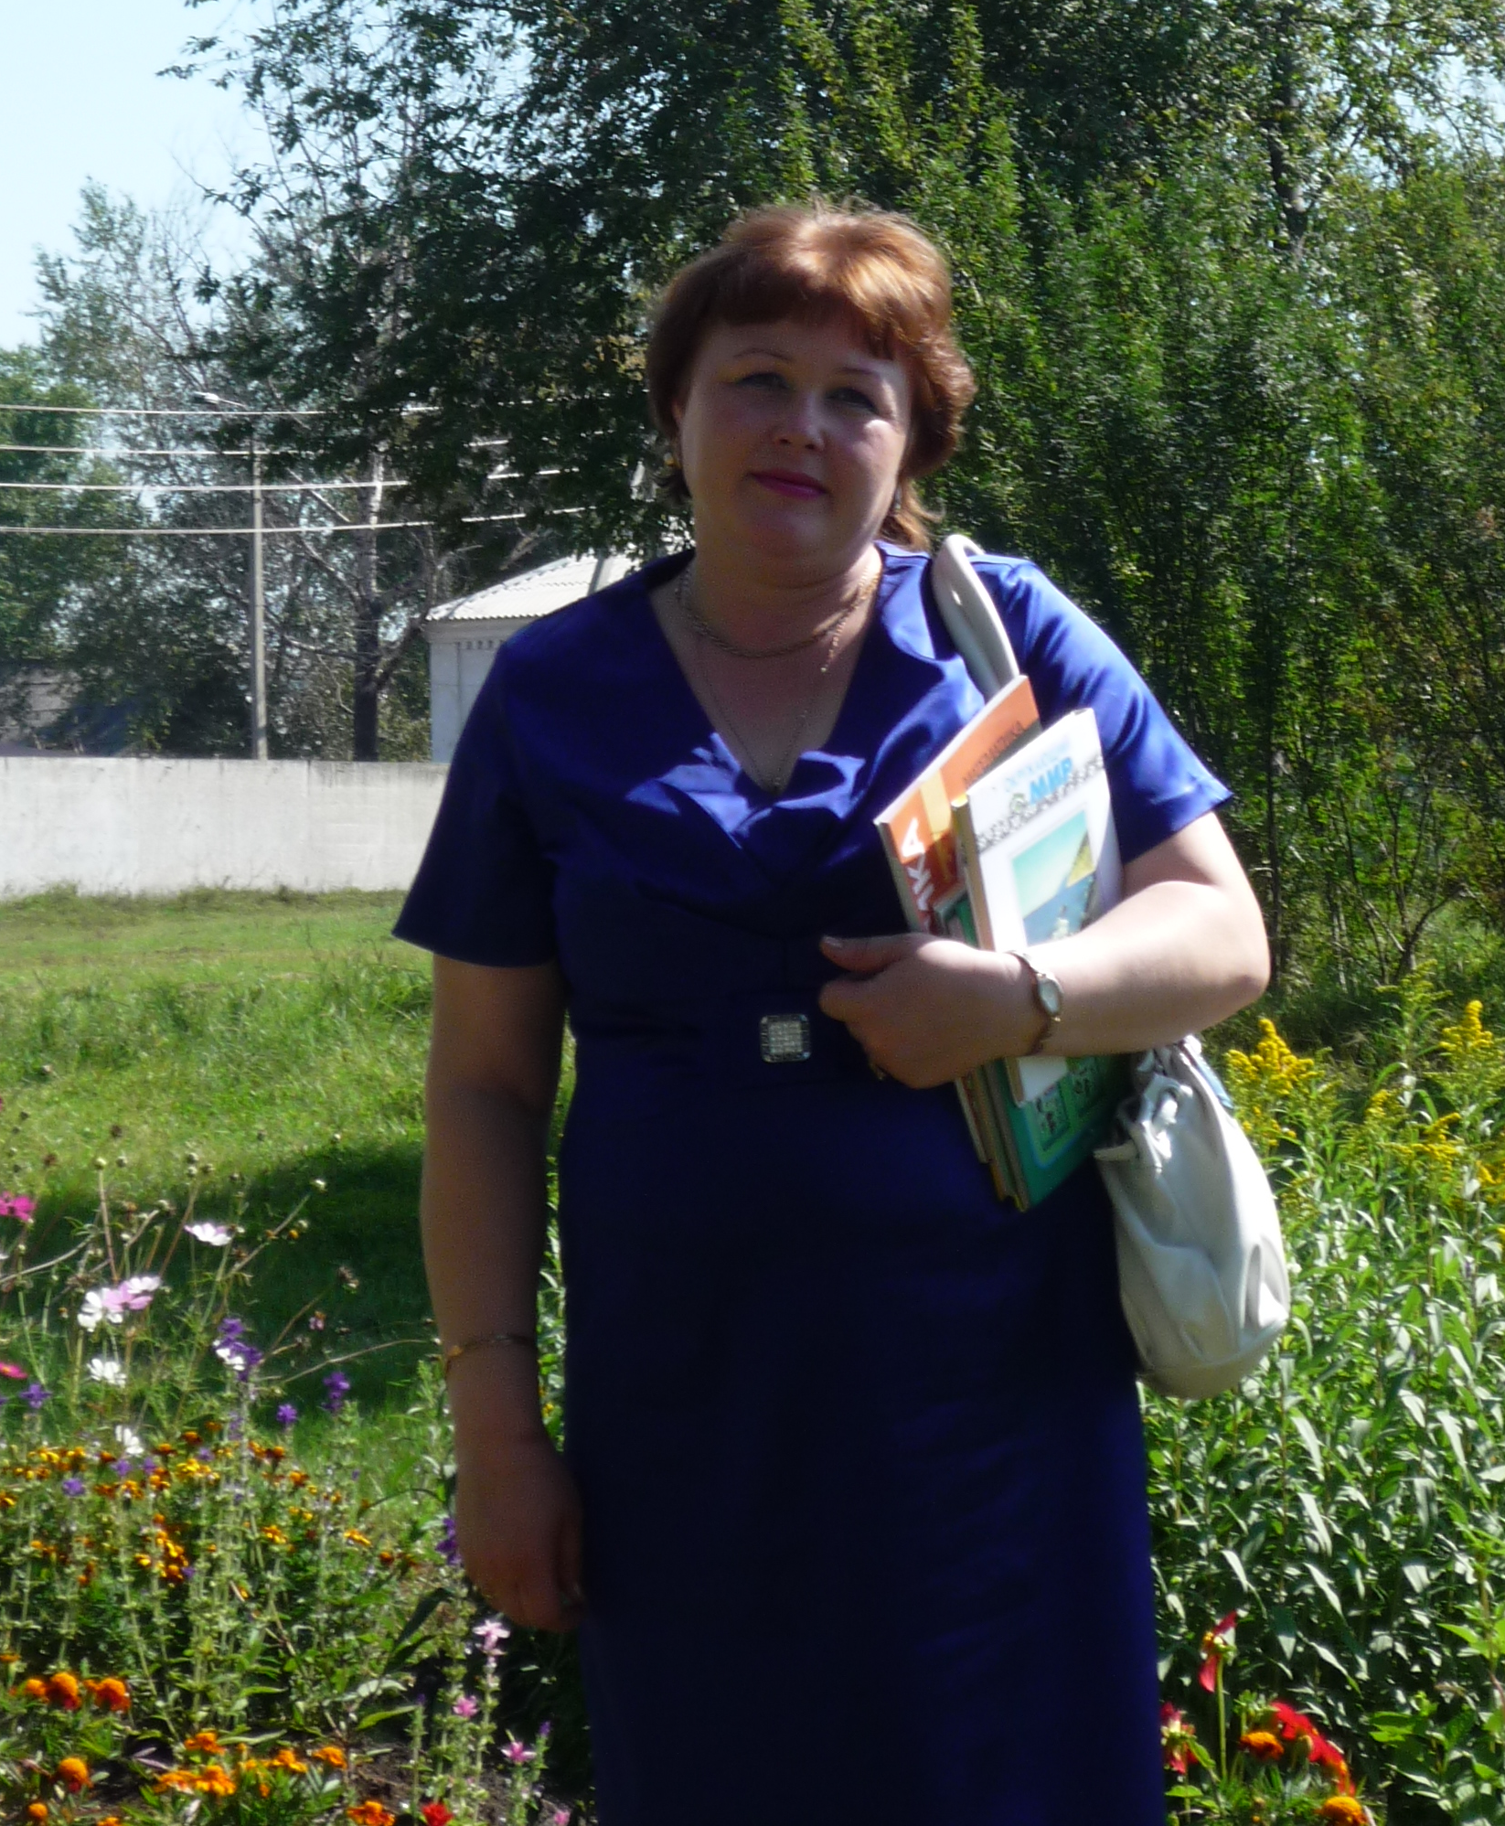
«МКУ школа – интернат № 5» Пути повышения успешности учащихся
«Умение детей младшего школьного возраста преодолевать трудности в обучении является инертным импульсом к личностному росту ребенка и формированию положительных качеств в его характере и ведет к его успешности в целом…»
Воспитатель:
Лютова
Елена Николаевна

Slide 2



Организация самостоятельной деятельности учащихся

Slide 3

ВОСПИТАТЕЛЬНЫЕ ЗАДАЧИ САМОПОДГОТОВКИ
Закрепить навыки самообразовательной работы;
Воспитать организованность, собранность и дисциплинированность, самостоятельность и прилежание;
Сформировать положительное отношение к учебе, потребность и способность выполнять задания учителей.

Slide 4
ТРЕБОВАНИЯ К ПРОВЕДЕНИЮ САМОПОДГОТОВКИ
ВОСПИТАТЕЛЬНЫЕ
Использование разнообразных форм одобрения, стимулирующих любые проявления самостоятельности при выполнении домашних заданий;
Отказ от применения каких-либо мер наказания;
Разъяснение ведется в крайних случаях и в ограниченном объеме;
Введение в структуру самоподготовки физкультминуток для поддержания высокой работоспособности и сохранения здоровья детей.
ДИДАКТИЧЕСКИЕ
Занятия по самоподготовке проводятся регулярно, в одно и то же время;
Задание ученики выполняют самостоятельно;
Проверка проводится поэтапно (самопроверка, взаимопроверка, проверка воспитателем);
Планируется индивидуальная работа со слабоуспевающими учениками;
Объем и характер заданий регулируются с помощью обоюдных контактов учителей и воспитателей.

Slide 5

ПРАВИЛА ДЛЯ ВОСПИТАТЕЛЯ
Воспитатель не имеет права объяснять материал ребенку, т.к. самоподготовка направлена на закрепление материала.
Разъяснение ведется в крайних случаях и в ограниченном объеме.
Привлечение учащихся к посильной помощи товарищам возможно при условии выполнения ими своих уроков.
Воспитатель должен знать формы и методы работы учителя на уроках (связь с учителями-предметниками, взаимопосещение уроков).

Slide 6

Методы и приемы воспитательной работы на самоподготовке.
Метод организации деятельности и формирование опыта;
Метод мотивации и формирования сознания;
Метод проблемного изложения;
Метод стимулирования
Прием самостоятельной работы;
Поиска информации;
Практической деятельности;
Коллективной работы;
Переключение на разные виды деятельности.

Slide 7


Организационный момент
Инструктаж
Структура само-подготовки
Самостоятельная работа
Самопроверка, взаимопроверка
Проверка работы воспитателем
Подведение итогов

Slide 8



Организационный момент
Организация рабочего места
Настрой детей.
Постановка цели и мотивация работы.
Определение времени на каждый предмет.

Slide 9



Инструктаж
Предупреждение возможных трудностей (дидактическая игра, таблицы, схемы). Работа с памятками. Определение плана выполнения работ по предмету.
Разбор домашнего
задания

Slide 10



Самостоятельная работа
Использование сигнальных карточек.
Самоконтроль по таблицам,
схемам, памяткам.
Контроль со стороны воспитателя.
Индивидуальная работа с учащимися.

Slide 11




Самопроверка и взаимопроверка
Использование памяток.
Сверка с образцом, правильным ответом на доске.
Повторение правила.
Исправление недочётов, ошибок в работе.
Подключение к работе консультантов

Slide 12



Проверка работы воспитателем
Дифференцированный подход к проверке
(слабый, средний, сильный ученик).

Slide 13


Подведение итогов самоподготовки
Общая оценка работы группы.
Проведение рефлексии.
Организация выставки работ.
Похвала, поддержка слабого ученика.

Slide 14

Возникли трудности???
ДЕТИ:
Не хватает времени на приготовление всего д./з.
Большой объем д/з.
Усталость, шум в коридорах.
Трудности в заучивании наизусть и работе с большими текстами при большом количестве одноклассников.
ВОСПИТАТЕЛИ:
Недостаточно усвоенный материал на уроке;
Большое количество детей на самоподготовке;
Нет дифференцированного подхода к учащимся при задании на дом;
Не регулярная проверка домашнего задания;
Кружки.

Slide 15


Предложения!!!
ДЕТИ:
Уменьшить объем домашнего задания;
Поощрения (спортзал, развлекательные мероприятия, отсутствие задания совсем ).
Свободный выход в интернет.
ВОСПИТАТЕЛИ:
Учителем давать исчерпывающие объяснения по выполнению д./з.
Посещать уроки, вызывающие трудности для детей.
Больше
творческих
заданий;

Slide 16

Преемственность начального и среднего звена
Умение организовать рабочее место
Выдерживать темп и временные нормы по предметам
Сознательное отношение к самоподготовке
Владение навыками само –
и взаимоконтроля
Компетентность владения знаниями и умениями, полученными в начальной школе

Slide 17

Взаимосвязь воспитателей с педагогами
Информированность о домашнем задании;
(тетради взаимосвязи, нет системы в заполнении)
Методические указания воспитателю;
(бывают, но очень редко)
Соотношение устных и письменных предметов;
(системы нет, изменения в расписании)
Объем и характер учебных заданий
(объем разный, нет дифференциации)
Взаимопосещение уроков и самоподготовки
(загруженность, режим)

Slide 18
Рекомендации родителям:
Выбор дня (лучше суббота);
Выбор времени и распределение времени на предмет
Регламент предметов (сложные предметы – выполнять первыми);
Контроль и помощь;
Самопроверка, обязательная проверка родителями;
Пересказ устных предметов;
Самостоятельность и помощь только при необходимости – главное условие правильной организации занятий дома.

Slide 19


Спасибо за внимание!!!

